Slide 1
PUPP. LIETUVIŲ KALBA
PUPP STRUKTŪRA
RAŠTU
RAŠINYS
TESTAS
Suvokimo testas
Gramatikos testas
ŽODŽIU
Notes:
Primenama PUPP struktūra

Slide 2

PUPP. Rašymas: užduotys ir vertinimas.
Rašinio taisymas.
Kauno „Santaros“ gimnazija.
Rita Baltrušaitienė
Notes:
Pamokos tikslas.
Stipresnėse klasėse patys formuluoja.
Išdalijami ištaisyti rašiniai, kur surašyti tik taškai pagal PUPP vertinimą, bet balo nėra.
Puslapį padalyti į 3 dalis (moku- sužinojau-noriu sužinoti). Užpildyti ir aptarti MOKU.

Slide 3
Tai trys žanrai?
Kokie?
Pasirinkite vieną iš trijų užduočių
ir parašykite atitinkamo žanro
250-350 žodžių tekstą. Parašę suskaičiuokite žodžius ir pažymėkite 250 žodžių ribą.
Tikslas – samprotauti, atskleisti savo požiūrį.
Adresatas – bendraamžis.
Žanras – asmeninis laiškas.
Pastaba: Parašę nepamirškite suskaičiuoti žodžių ir parašyti jų skaičiaus paraštėje.
Notes:
Kokia informacija sužinoma iš užduoties? (pildyti minčių žemėlapį).
Minčių žemėlapis pildomas ir vėliau, komentuojant kitas skaidres.

Slide 4
Tekstų žanrų reikalavimai
 | RAŠINYS | LAIŠKAS | STRAIPSNIS
TIKSLAS | Samprotauti Atskleisti savo požiūrį | Samprotauti Atskleisti savo požiūrį | Samprotauti Atskleisti savo požiūrį Pasiūlyti problemos sprendimo būdą.
ADRESATAS | _ | Nurodytas | Nurodytas
PAVADINIMAS | Reikia sugalvoti | -- | Reikia sugalvoti
PAVYZDŽIAI, PATIRTYS | Įvestis. Asmeninė. Kultūrinė. | Įvestis. Asmeninė. Kultūrinė. | Įvestis. Asmeninė. Kultūrinė.
Notes:
Analizuoti lentelę:
Kas bendra visų rašinių tikslams? (reikia samprotauti; atskleisti savo požiūrį).
Kuris rašinio žanras išsiskiria dar vienu reikalavumu? (Straipsnis)
Kodėl rašant straipsnį reikai sprendimo būdo? (problemiiai straipsniai)
Kodėl rašiniui nenurodomas adresatas? Kokiu asmeniu tada reikai rašyti? (dalyvio nrveikiamąja). Kokiu asmeniu rašyti kitus žanrus (laišką – 1 a....)
Kuriam žanrui nereikia sugalvoti pavadinimo? O ko tada reikia?

Slide 5
Įvestis, užduotis
Mėginame suprasti save, pasaulį, įprasminti savo buvimą. Atskiroms asmenybėms tai tarsi užduotis, įsipareigojimas ar net pasiaukojimas. Kas jie – aiškesnės tiesos, šviesesnės minties, grožio, gilesnio savęs pažinimo ieškotojai, kiekvienas atskirai iškeliaujantis nežinomų horizontų link – realiai ar (ir) kūryboje?
Kūrėjai – tikri dvasios piligrimai* – dirba ne dėl savęs. Dažnai patys nežino dėl ko. Tiesiog kuria, norėdami, kad nors viena dalelė harmonijos įsikūnytų juose ir aplink juos. Tautvydas Nemčinskas, ,,Kelionė savęs link“, žurnalas Nemunas
*Piligrimas – keliaujantis maldininkas, šventų vietų lankytojas; klajūnas.
Įsivaizduokite situaciją: Jūs su draugu/e ketinote vykti į kūrybinę stovyklą, bet draugas/ė dėl kokios nors priežasties turėjo likti namie. Parašykite jam/jai asmeninį laišką iš stovyklos, papasakokite, kokių patyrėte įspūdžių, ir atskleiskite, kodėl žmogui svarbu įgyvendinti savo kūrybinius sumanymus. Rašydami remkitės įvestimi (1), asmenine (2), kultūrine (3) patirtimi, atskleiskite savo požiūrį.
Notes:
Aptariamas rašymo tikslas, tema, rašymo situaija.
Svarstoma, koks galėtų būti pavadinimas. Jei yra laiko, galima parašyti rašinio dėstymo dalies planą.

Slide 6
Argumentavimas: patirtys
Įvestis
Asmeninė
Kultūrinė
Notes:
Įvesties pavyzdys jau buvo, aptarti, kaip suprantama asmeninė, kultūrinė patirtis

Slide 7

Kultūrinė patirtis
Rėmimasis vertingais grožinės literatūros ir kitų meno rūšių (dailės, muzikos , teatro, kino, fotografijos ir kt.) kūriniais.
Rėmimasis kultūros istorijos faktais ir reiškiniais (religijos, menininkų biografijomis ir pan.).
Šiuolaikinės kultūros formų ir reiškinių (muziejų, festivalių ir pan.) suvokimas ir vertinimas.
Rėmimasis lietuvių ir visuotinės kultūros ženklais.
Rėmimasis kultūros autoritetų mintimis.

Slide 8
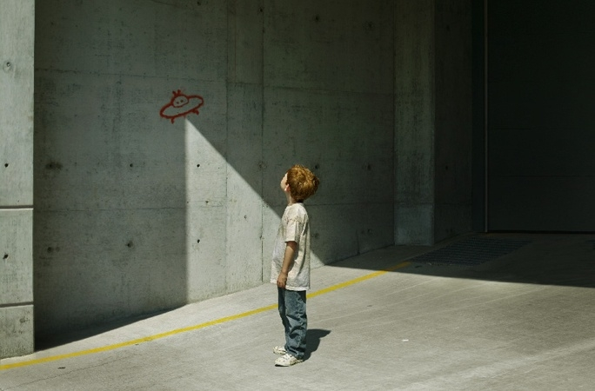
Įvestys. Asmeninė patirtis.
Įvestis - postūmis mąstymui. Tai trumpas tekstas ar jo ištrauka, tiesiogiai atitinkanti duotą temą. (R. Dilienė).
Asmeniniu patyrimu laikoma rėmimasis savo, šeimos narių, kitų artimųjų, draugų patyrimu.
Notes:
Pratybos.
Kokia tema galima parašyti rašinį?
Koks galėtų būti pavadinimas? (mugė)
Kokios patirtys derėtų?

Slide 9

Rašinio vertinimas

Slide 10
Rašymo vertinimo instrukcija
TURINYS
12
Pavadinimas – 2
Samprotavimas – 5
STRUKTŪRA
RAIŠKA
10
Struktūra – 2
Teksto vientisumas – 3
RAŠTINGUMAS
12
Gramatikos + skyrybos + rašybos klaidos
Tikslas – 2
Pagindinė mintis – 3
Kalbinė raiška – 5
Notes:
Parodyti rašinio vertinimo talmudus.
Komentuoti vertinimus. Mokiniai išsiaiškina, kaip yra vertinti, ką moka geriausiai, ką dar norėtų sužinoti

Slide 11
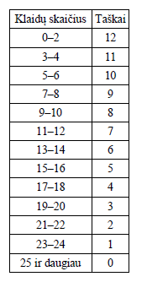

III. Vertinimas. Raštingumas
Notes:
Suskaičiuoja rašinyje klaidas ir pasitikrina, ar tiek taškų parašyta 3 eilutėje.

Slide 12

Rašinio vertinimas (pamokoose)
Balas | Taškai
10 | 32 - 34
9 | 29 - 31
8 | 25 - 28
7 | 21 - 24
6 | 18 - 20
5 | 14 - 17
4 | 10 - 13
3 | 9 - 7
2 | 6 - 4
1 | 3
Notes:
Mokiniai išsiaiškina, kokį įverinimą gavo.

Slide 13


Solo taksonomija
Identifikuojamos problemos, kurios svarstomos ne tiek temos viduje, kiek ieškant atramos už jos ribų. Tikslinga svarstymo struktūra; tinkamai parinkta medžiaga. Įrodymai remiasi daugeliu šaltinių. Teorizuoja, apibendrina, kelia hipotezes, pagrindžia, daro sintezę, diskutuoja, polemizuoja, reflektuoja.
Pristato kitas nuomones ar žvelgia į temą iš skirtingų požiūrio taškų. Lygina, supriešina, aiškina priežastis, analizuoja, sieja, klasifikuoja, pritaiko.
 |  |  | Išsako ne tik savo požiūrį. Išvardija, apibūdina, apibrėžia, išsiaiškina, derina, interpretuoja.
 |  | Pasako savo požiūrį arba pateikia vienos rūšies pavyzdžių. Įvardija, konstatuoja, atpažįsta, atgamina, cituoja, pamini, nurodo.
 | Netinkamai nustatyta problema. Aptariamos nereikšmingos detalės. Mokinys nesupranta užduoties, neturi ką pasakyti duota tema.
Notes:
5 laipteliai. Nusibraižyti ir nupiešti save ant kurio nors laiptelio (rašinys).
Toliau pildo minčių žemėlapį.

Slide 14

Ką supratai apie rašinio rašymą?
Notes:
Pildomas ir aptariamas minčių žemėlapis (vertinama kaupiamuoju).
Baigiama pildyti lentelė: sužinojau, dar norėčiau sužinoti.

